Slide 1
Медицинский информационно-аналитический центр
Региональный центр ПМСП
ГБУЗ РА «МИАЦ МЗ РА»
г. Майкоп, 2023 год

Slide 2
Бережливое производство (lean-технологии, lean production, lean management)
Концепция управления, основанная на постоянном стремлении к устранению всех видов потерь
Философия, основанная на уважении к сотрудникам и постоянном совершенствовании процессов
Система простых решений, осуществляемая посредством методов, подходов и эффективных инструментов

Slide 3
Бережливое производство в здравоохранении - система, ориентированная на:
повышение удовлетворенности потребителей медицинских услуг,
снижение трудопотерь медицинского персонала,
повышение качества и производительности труда.
Новая модель медицинской организации, оказывающей первичную медико-санитарную помощь
медицинская организация, ориентированная на повышение удовлетворенности пациентов доступностью и качеством медицинской помощи, эффективное использование ресурсов системы здравоохранения

Slide 4
Оказание услуги в медицинской организации
Процесс
(медицинская услуга)
Потери
Потери 1 рода
Потери 2 рода
Ценность

Slide 5
Потери
- любое действие на всех уровнях организации, при осуществлении которого потребляются ресурсы, но не создаются ценности (ГОСТР 56020-2014)
Потери 1 рода — это действия, не создающие ценность, но без которых невозможно обойтись. Например транспортировка, оформление документов. Их невозможно удалить из процесса, но необходимо стремиться сокращать. Потери 2 рода — это действия, не создающие ценности вообще, и их можно и нужно исключать из процесса полностью. Например ожидание, запасы, брак и т. д.

Slide 6
Виды потерь:
Перепроизводство
(Не все результаты назначенных анализов в последствии востребованы врачами)
Неиспользованный человеческий потенциал (Опытный работник выполняет операции, которые не требуют высокой квалификации)
Избыточная обработка
(дублирующиеся анализы)
Ожидание
(любое ожидание, в том числе, результатов исследований, документов, информации и др.)
Переделка/брак
(Переделка анализов по причине нарушений правил подготовки к исследованию)
Излишние запасы (Непродуманная система поставок расходников/реагентов)
Лишние движения
(Лишние перемещения медицинской сестры из-за непродуманной планировки кабинета)
Ненужная транспортировка (передвижение пациента сверх минимально необходимого, в том числе по причине неорганизованности диагностического/скринингового процесса)

Slide 7
Ценности
совокупность свойств медицинской услуги, вызывающие у пациента чувство удовлетворенности оказанием данной медицинской услуги
(безопасность, качество, срок исполнения, комфорт и т.д.)
Бережливое производство позволяет выявить действия по всей цепочке процесса, добавляющие и не добавляющие ценности конечному продукту (оказанной услуге), и располагает инструментами, которые позволяют избавиться от операций, не добавляющих ценности и связанных с ними затрат.

Slide 8
Ценности бережливого производства (ГОСТ Р 56020-2020 «Бережливое производство. Основные положения и словарь»):
безопасность;
ценность для потребителя/пациента;
клиентоориентированность;
сокращение потерь;
время;
уважение к человеку.

Slide 9
Паспорт проекта по улучшению
Паспорт проекта является началом этапа открытия проекта по улучшению. Паспорт носит уведомительный характер, предназначена для предварительного ознакомления с общими сведениями о планируемом проекте, с его идеей.
!Границы процесса – определение где будет начало (вход), а где – завершение (выход) улучшаемого процесса. Фиксирование границ улучшаемого процесса позволяет определить «Коридор», в котором будет идти работа над улучшаемым процессом (проблемой)

Slide 10
Визуализация процесса в медицинской организации (текущее состояние)
Процесс
Хронометраж
Диаграмма спагетти
Карта текущего состояния

Slide 11
Хронометраж
- метод изучения затрат рабочего времени путем наблюдения и замеров длительности отдельных, многократно повторяющихся операций.
После проведения хронометража необходимо провести анализ полученных данных
Время создания ценности (ВСЦ) – время выполнения работ по созданию того, за что готов платить потребитель.
Не все процессы в потоке создают ценность. Поэтому в некоторых процессах ВСЦ = 0
ВПП
Перемещения
ВСЦ
Хронометраж

Slide 12
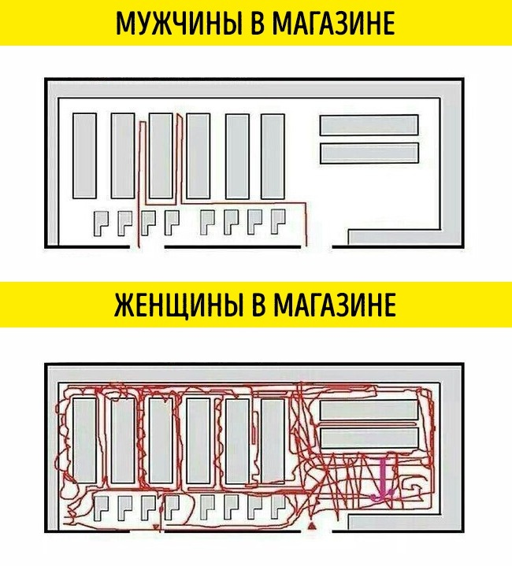
Диаграмма спагетти
- графически отображает процесс, передвижения всех вовлеченных лиц. Позволяет определить потери от ненужной транспортировки и лишних движений.
Для построения диаграммы спагетти необходимо отобразить зону, в которой протекает процесс, а так же траекторию движения всех участников процесса. После нанесения линий передвижения просчитывается протяженность маршрута и время, затраченное на его прохождение.
! Перемещения различных участников процесса необходимо отметить различными цветами.

Slide 13
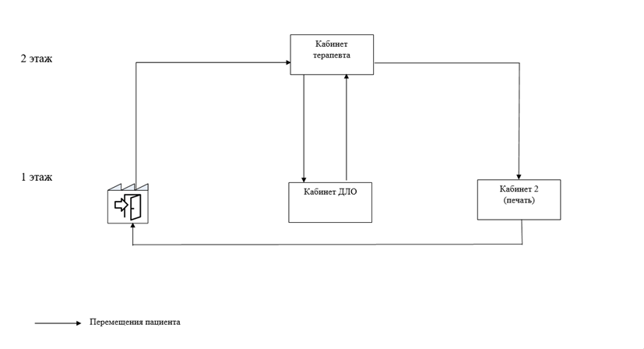
Диаграмма спагетти

Slide 14
Карта потока создания ценности текущее состояние
- графическое отображение всех действий процесса
Для построения карты текущего состояния необходимо:
Определить границы процесса, вход и выход (диаграмма спагетти)
Определить основные действия, происходящие в данном процессе
Определить участников процесса
Зафиксировать все используемые документы/материалы
Замеры по каждой операции (расстояние, затраченное время) обозначить на карте
Нанести на карту виды связей между операциями
Обозначить проблемы в процессе

Slide 15
Карта потока создания ценности текущее состояние
Условные обозначения:
используется для обозначения операций участников процесс
используется для обозначения передачи документа/информации, перемещения людей и предметов в рамках процесса
используется для обозначения передачи документов на бумажном носителе «из рук в руки»
используется для обозначения передачи документа/информации по электронной почте
используется для обозначения передачи информации по телефону
используется для обозначения передачи информации в специальной электронной системе/ программе
используется для обозначения простоев/запасов/очередей
используется для обозначения выявленных проблем
используется для обозначения принятых мер по решению проблемы

Slide 16
Карта потока создания ценности текущее состояние
Во время работы с улучшаемым процессом, все лица, участвующие в реализации собираются в "большой комнате", чтобы ускорить общение и принятие решений (яп. Oobeya).
По завершению построения карты текущего состояния необходимо провести анализ – определить ключевые проблемы, затрудняющие протекание процесса.
Провести встречу рабочей группы с целью обсуждения способов решения проблем.
!На этапе обсуждения необходимо выслушать все предложения по улучшению, не исключая мнения каждого.

Slide 17
Визуализация процесса в медицинской организации (целевое состояние)
Процесс
Анализ выявленных проблем
План мероприятий
Карта целевого состояния

Slide 18
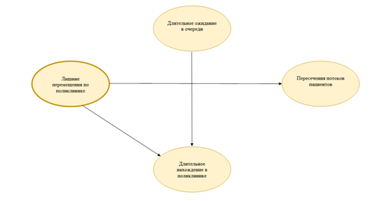
Методы анализа проблем: №1 Диаграмма связей
Инструмент, позволяющий определить причинно-следственные связи между блоками проблем.
Цель – выяснить основную проблему (группу проблем).
!Принцип построения диаграммы связи «причина следствие».
!При построении использовать только однонаправленные стрелки.

Slide 19
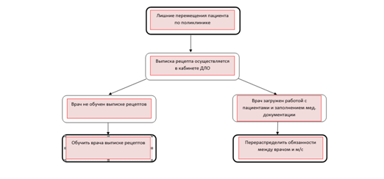
Методы анализа проблем: № 2 Метод «5 почему?»
Простейший инструмент, позволяющий установить первопричину проблемы. Для выявления первопричины необходимо задавать один вопрос «Почему?» до тех пор, пока не станет очевидным метод решения проблемы (можно решить одним действием).
! Важно: ответ на вопрос «Почему?» не должен возвращать к предыдущим шагам

Slide 20
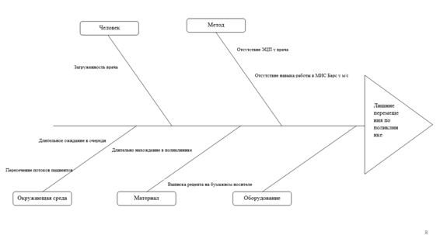
Методы анализа проблем: № 3 Диаграмма Исикавы («рыбья кость»)
Позволяет рассмотреть проблему с различных сторон и выявить причинно-следственные связи.
В «голове» – формулируем проблему, от «хребта» отходят ее основные причины
! Эффективно при построении диаграммы провести мозговой штурм

Slide 21
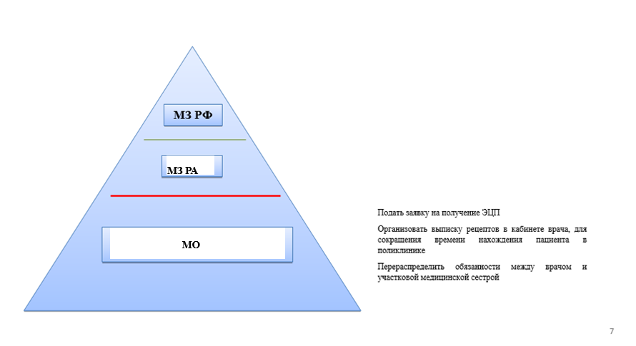
Методы анализа проблем: № 4 Пирамида проблем
Позволяет наглядно отобразить уровни решения проблем: уровень МО, региональный, федеральный.
! В ходе реализации проекта проблемы уровня организации должны быть решены.

Slide 22
План мероприятий реализации проекта по улучшению
Включает в себя мероприятия по устранению выявленных проблем с указанием ответственных лиц и сроком их реализации.
№ п/п | Проблема | Мероприятий по решению | Ответственные | Срок
1
2
3
4
5

Slide 23
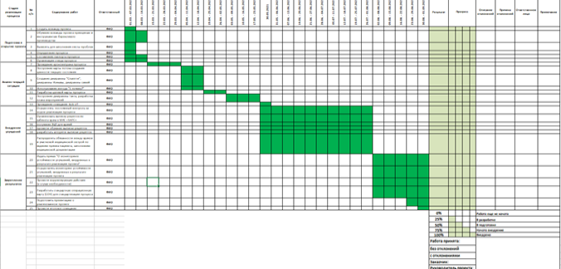
Диаграмма Ганта (дорожная карта)
Инструмент позволяющий визуализировать график работ по проекту, контролировать и отслеживать прогресс выполнения задач.
По вертикали размещаются задачи, по горизонтали временные отрезки выполнения
! Задачи должны быть отражены в хронологическом порядке (последовательно)

Slide 24
Карта потока создания ценности целевое состояние
- графическое отображение всех действий процесса после внедрения предложений по его оптимизации.
Для построения карты целевого состояния необходимо:
Вместо обозначения «проблема» использовать обозначение «решение»;
Отразить решения основных проблем процесса, но так же могут присутствовать операции, несущие потери, но не решаемые в данный момент.
!Необходимо учитывать что есть проблемы, которые нельзя решить с помощью бережливого производства (кадровая ситуация, недостаточное финансирование, уровень заработной платы, увеличение объема оказываемых платных медицинских услуг, обучение персонала IT-навыкам, психологические особенности поведения посетителей).

Slide 25
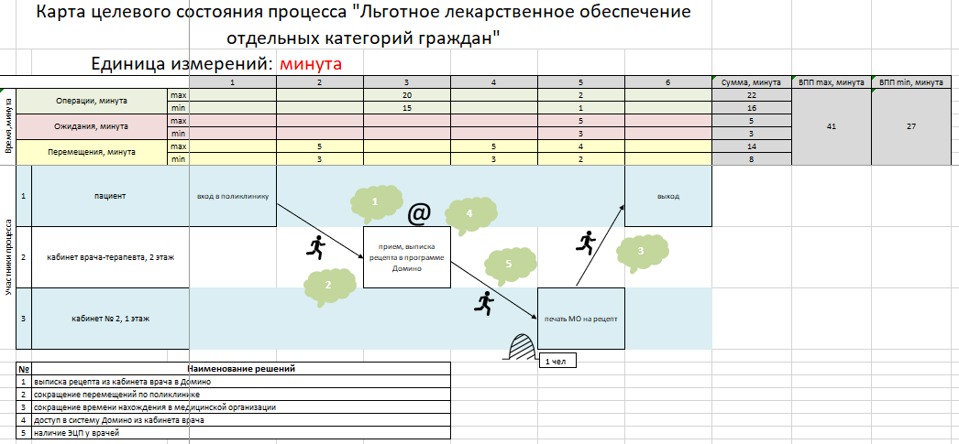
Карта потока создания ценности целевое состояние

Slide 26
По итогам реализации проекта должен быть разработан документ, стандартизирующий процесс (стандартная операционная карта/стандартная операционная процедура/алгоритм/инструкция, приказ и т.д.)
Это документ, описывающий последовательность действий и приемов при выполнении операции.
Данный документ необходим для сохранения проведенных изменений.
! СОК/СОП/алгоритмы должны быть простыми и максимально понятными для каждого сотрудника.
! В случае если невозможно документально зафиксировать изменения, необходимо производить фотофиксацию изменений (до/после)
Каждый из этих документов должен быть подписан и утвержден главным врачом медицинской организации

Slide 27
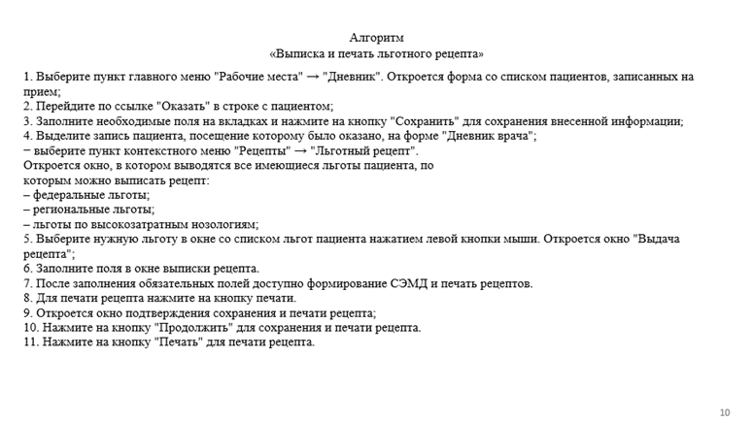
Разработанный стандарт

Slide 28
Этапы реализации проекта

Slide 29
Итоги реализации проекта
Достижение целевых показателей;
Стандартизация процессов.
Внедрение бережливого производства – это не новый модный процесс, а система, дающая определенный результат.
Бережливое производство позволяет делать больше, а затрачивать меньше:
- человеческих усилий;
- времени.

Slide 30
Три состояния процесса
Текущее состояние
Целевое состояние
Идеальное состояние
В процессе исключены все виды потерь (эталон)
Определены цели по преобразованию
Выработаны мероприятия по достижению целей по преобразованию
Устранены проблемы текущего состояния
Процесс с фактическими показателями на рассматриваемую дату

Slide 31
Доступные и эффективные инструменты бережливого производства
Навигация
5 с
Сокращение ВПП
Устраняет потери из-за ненужных перемещений и из-за ожидания
Устраняет потери из-за ненужных перемещений и из-за ожидания

Slide 32
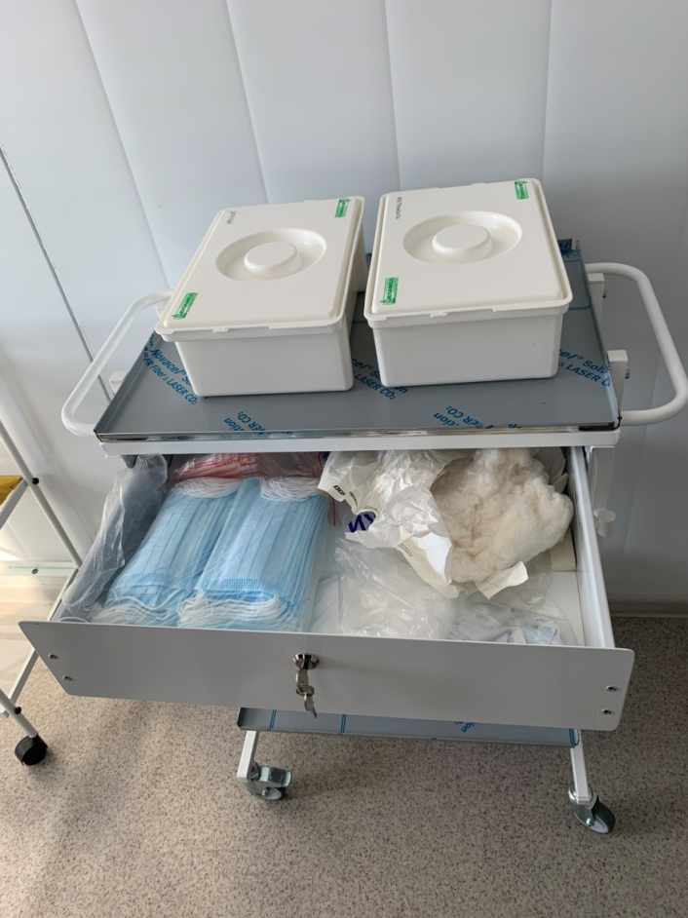
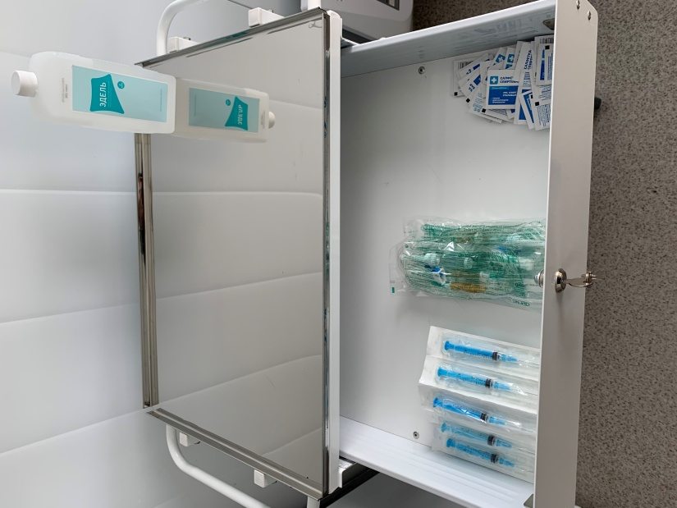
5 С - метод организации рабочего места (пространства), нацеленный на создание оптимальных условий труда, поддержания порядка и чистоты

Slide 33
Организация рабочего пространства в процедурном кабинете
манипуляционный стол
стул
холодильник
манипуляционный стол
гинекологическое кресло
манипуляционный стол
манипуляционный стол
раковина
вход/выход

Slide 34
Организация рабочего пространства в процедурном кабинете
шкаф
стул
манипуляционный стол
холодильник
гинекологическое кресло
манипуляционный стол
раковина
манипуляционный стол
вход/выход

Slide 35
Применение методов и инструментов бережливого производства
Хронометраж
Картирование
Анализ
План мероприятий
Картирование
Разработанный стандарт
Время протекания процесса
Время протекания процесса
Потери
Ценность
Ценность
БП
Потери
Медицинская услуга ДО
Медицинская услуга ПОСЛЕ

Slide 36
Спасибо за внимание!

